Slide 1

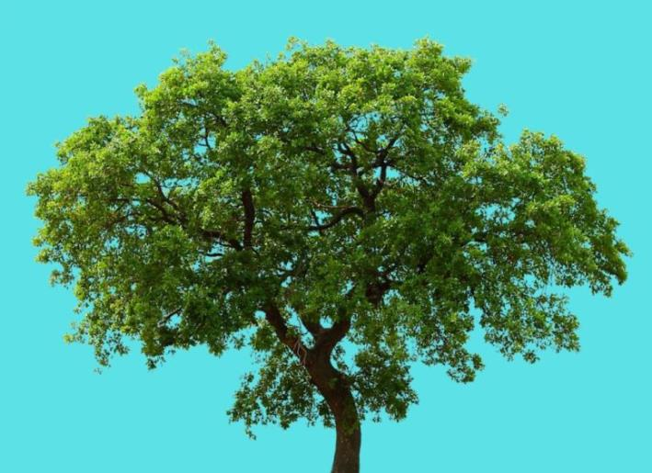
МБ ДОУ Починковский детский сад №2
ДЕРЕВЬЯ
Презентацию подготовил
воспитатель: Жегулёва А. Д.

Slide 2
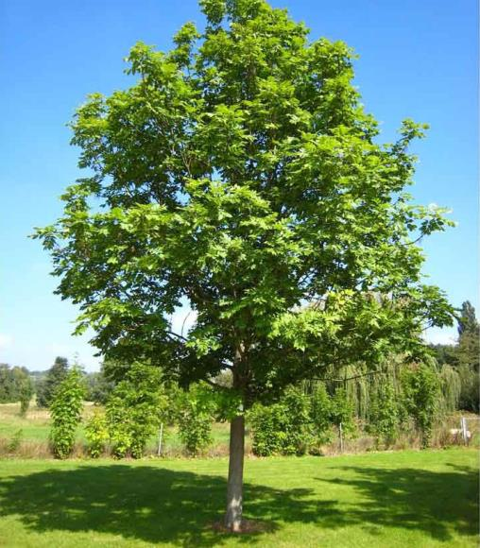
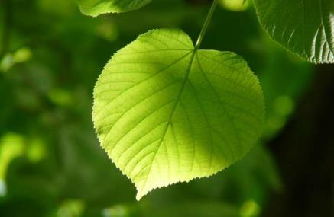
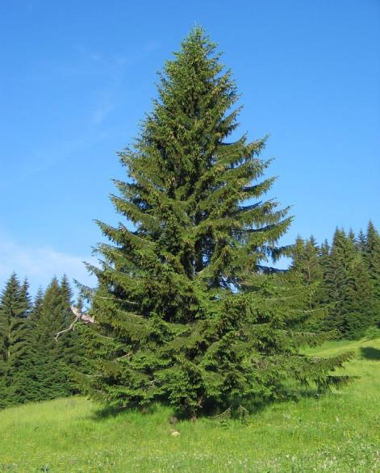
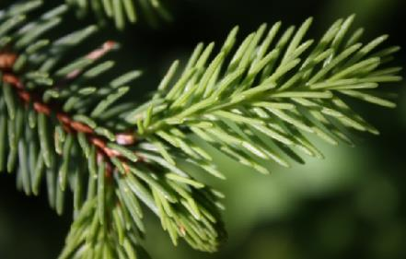
Деревья бывают лиственные и хвойные
у лиственных деревьев
на ветках листья
у хвойных деревьев
листья в виде
иголочек – хвоинок

Slide 3
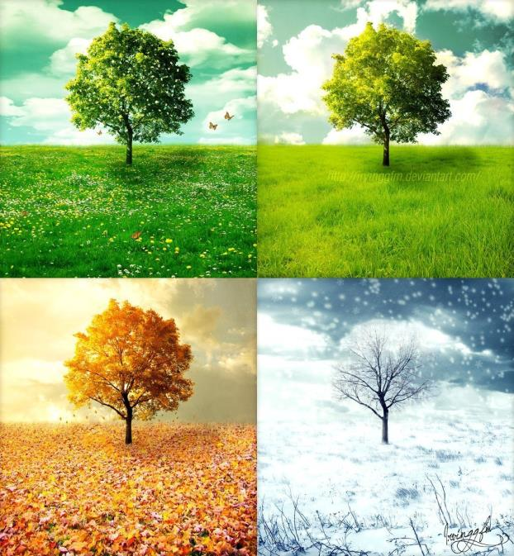
Деревья – многолетние растения.
Они живут сотни, а некоторые тысячи лет.
ВЕСНА
ЛЕТО
ОСЕНЬ
ЗИМА
Деревья - это самые большие в мире растения.
В тёплый весенний день дерево вроде этого вытягивает из земли около 1000 литров воды.
Её хватило бы, чтобы заполнить пять ванн.

Slide 4
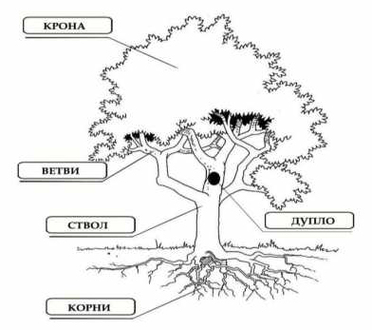
СТРОЕНИЕ ДЕРЕВА

Slide 5
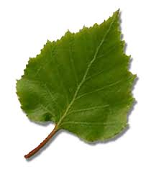
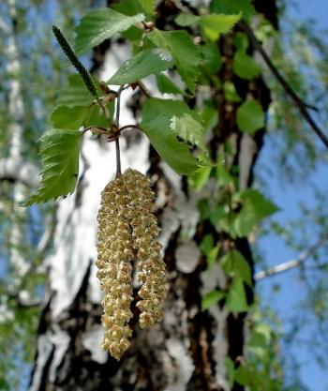
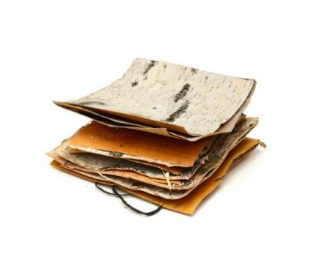
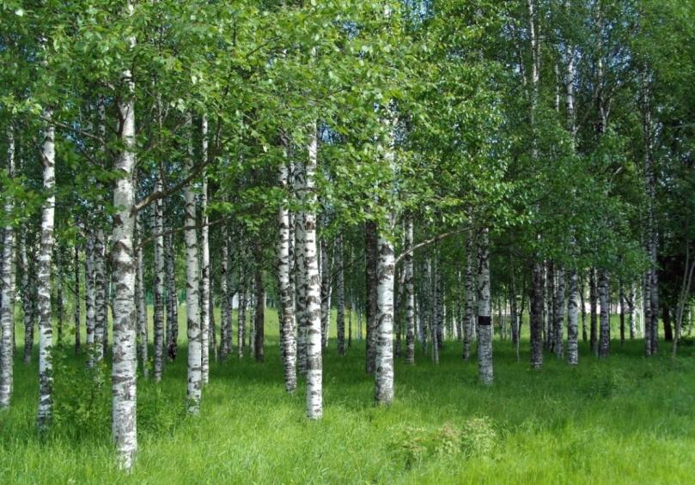
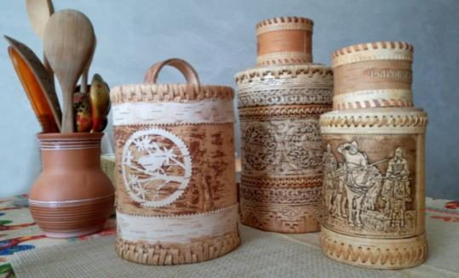
Берёза
Русская красавица
Стоит на поляне,
В зелёной кофточке,
В белом сарафане.

Slide 6
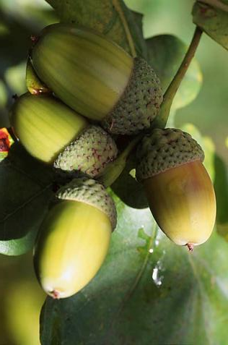
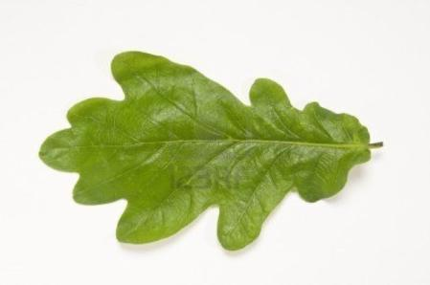
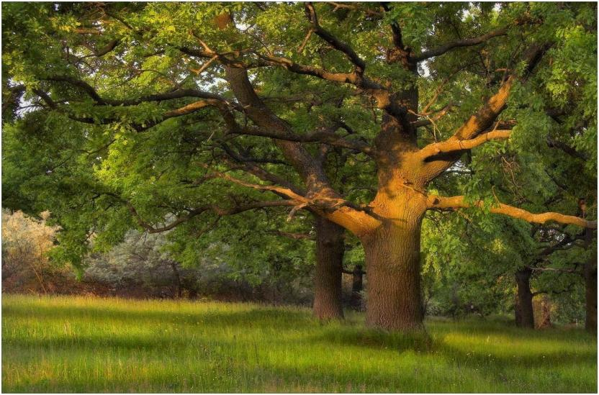
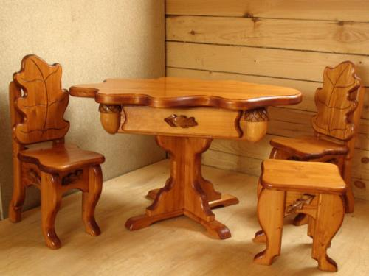
Дуб
Я из крошки-бочки вылез,
Корешки пустил и вырос,
Стал высок я и могуч,
Не боюсь ни гроз, ни туч.
Я кормлю свиней и белок
Ничего, что плод мой мелок.
.

Slide 7
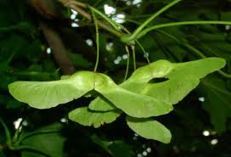
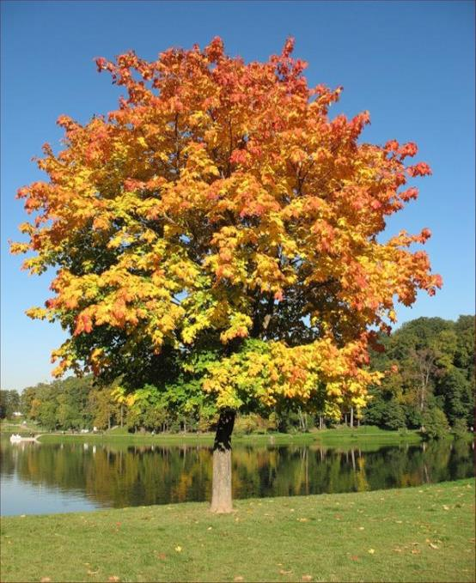
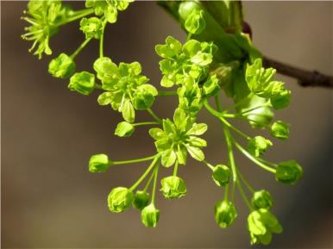
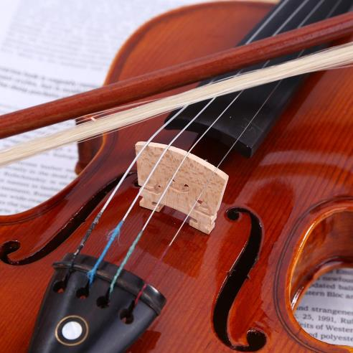
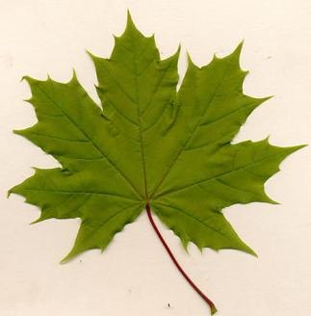
Клён
Осень-художница дерево кистью
Красит и красит влюбленно:
Жёлтые листья,
Красные листья -
Разные листья у…

Slide 8
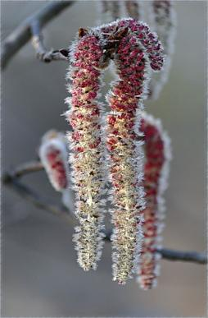
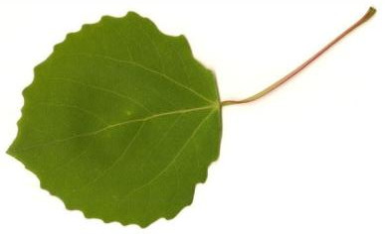
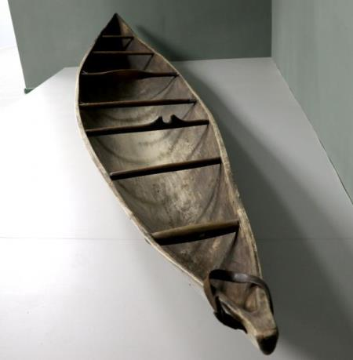
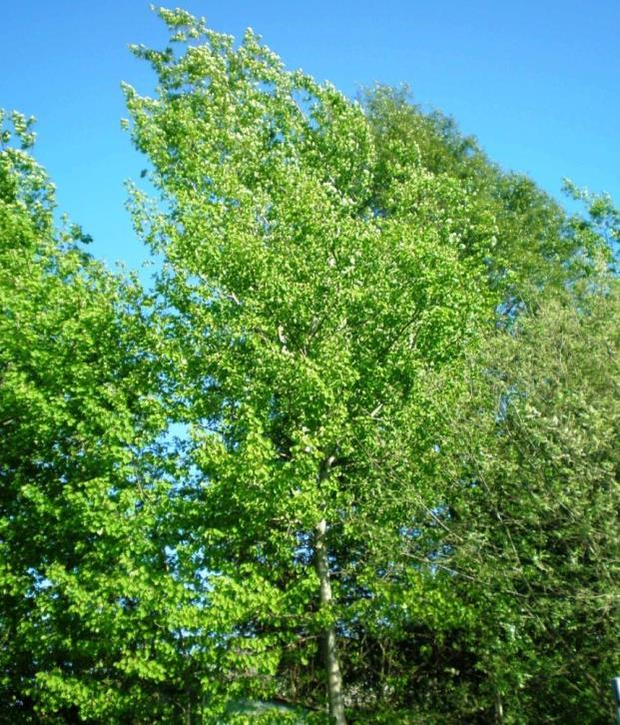
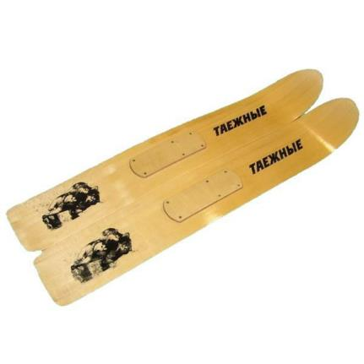
Осина
Никто её не пугает,
А она вся дрожит.

Slide 9
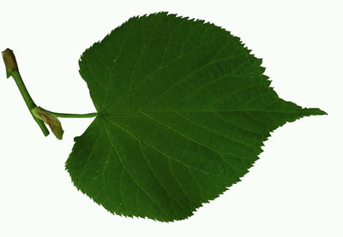
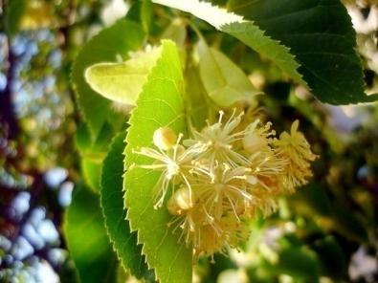
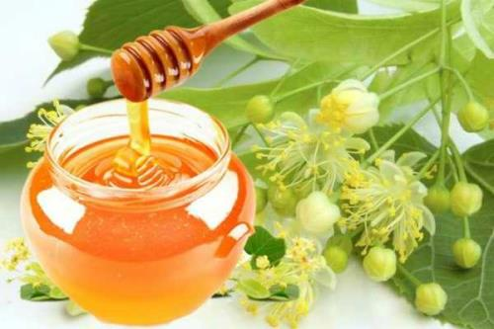
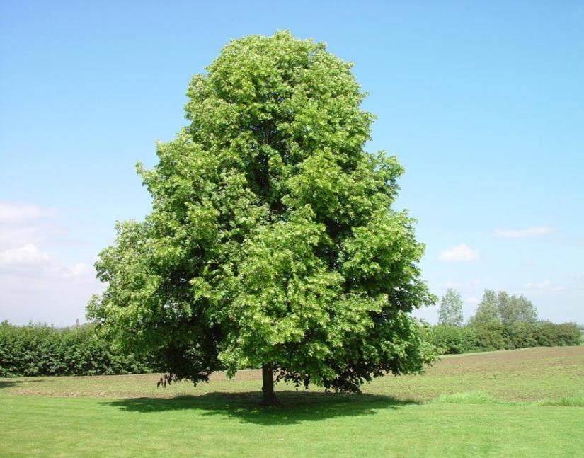
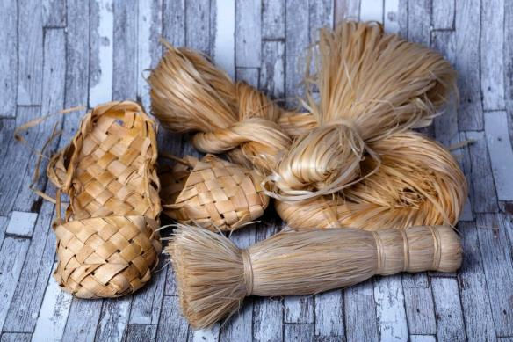
Липа
С моего цветка берёт
Пчёлка самый вкусный мёд.
А меня все ж обижают,
Шкурку тонкую сдирают.

Slide 10
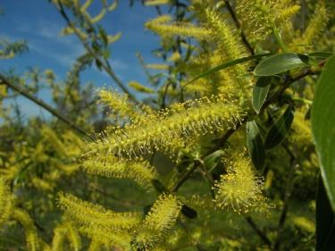
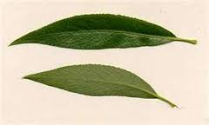
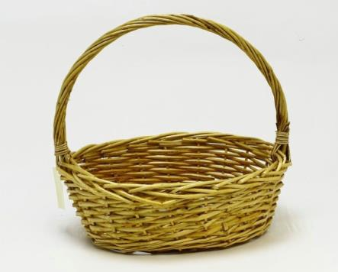
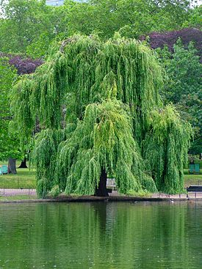
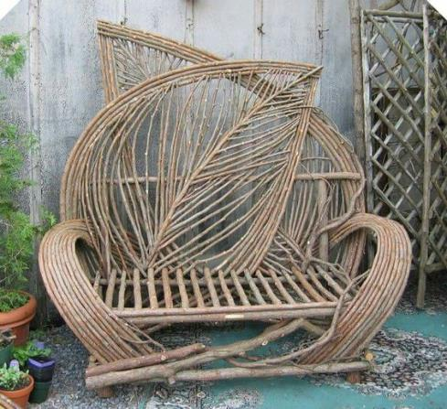
Ива
Кудри в речку опустила
И о чем-то загрустила,
А о чем она грустит,
Никому не говорит.

Slide 11
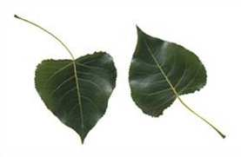
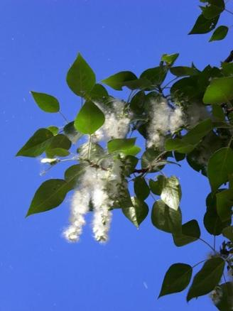
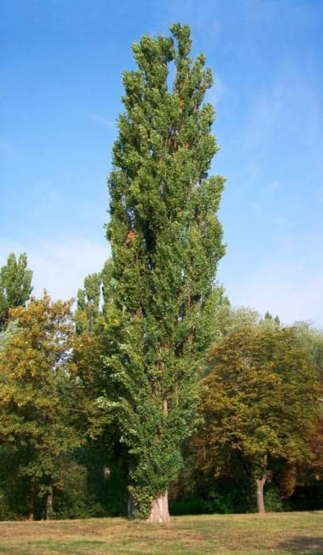
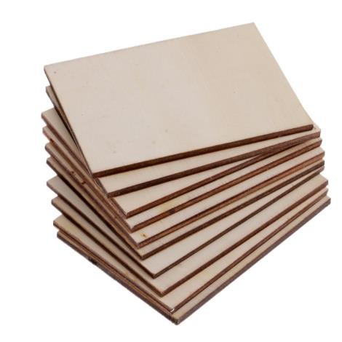
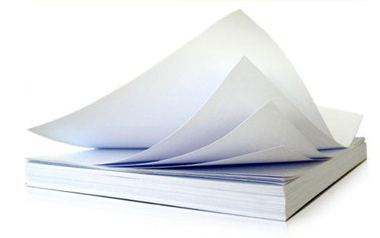
Тополь
Из деревьев ранним летом
Вдруг снежинки запорхают,
Но не радует нас это-
Мы от этого чихаем.

Slide 12
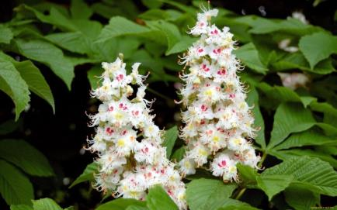
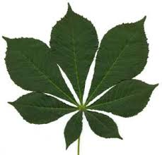
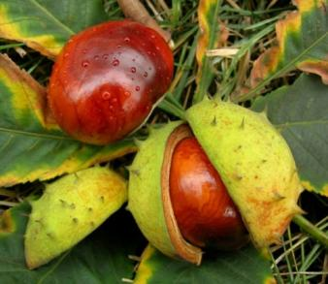
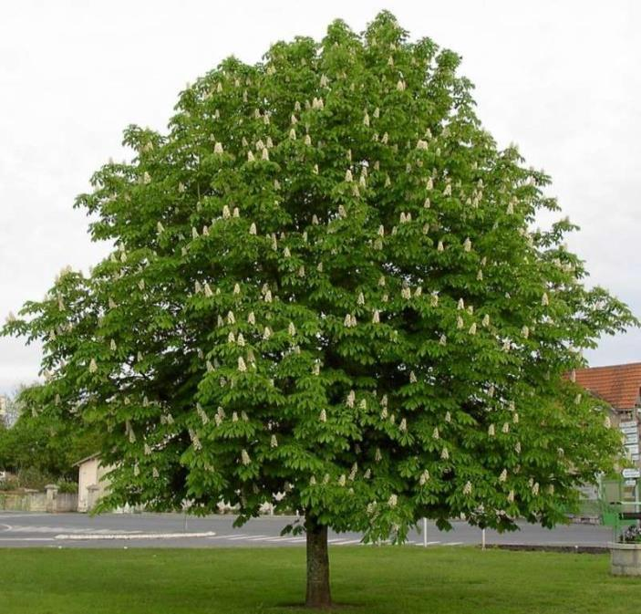
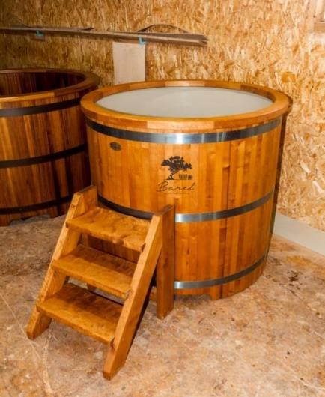
Каштан
Растет на Кавказе каштан-великан,
Красавец-каштан, благородный каштан: меж пильчатых листьев – колючки доспехи,
И рыцари в этих доспехах - орехи.

Slide 13
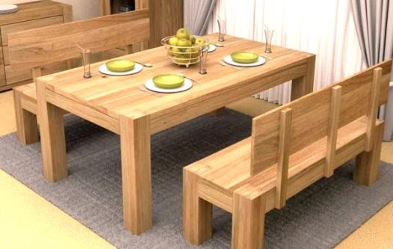
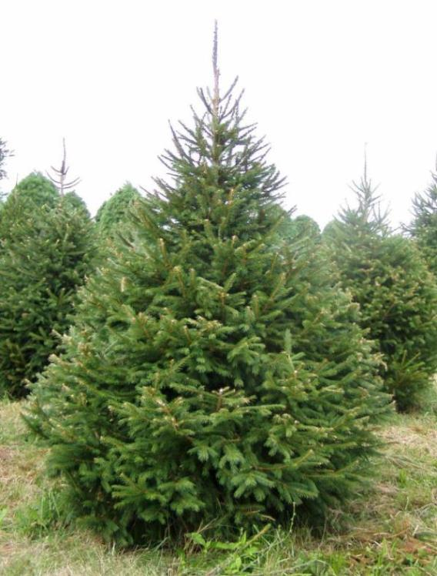
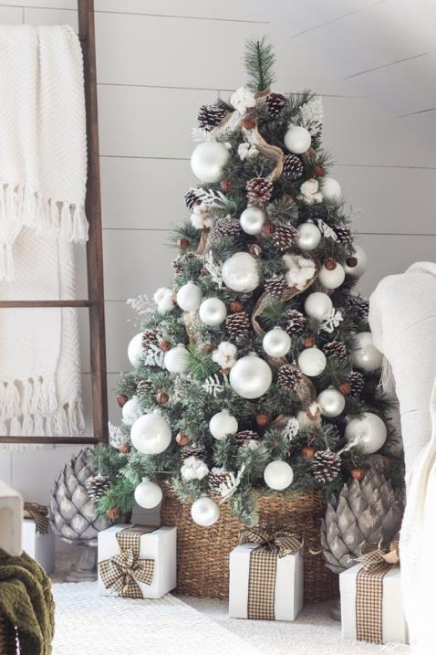
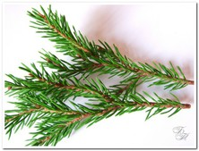

Ель
Что же это за девица:
Не швея, не мастерица,
Ничего сама не шьёт,
А в иголках круглый год.

Slide 14




Кедр
Есть в тайге сибирской кедры,
На орехи кедры щедры.
Знают белки, знают мышки,
Что искать их надо в…

Slide 15





Сосна
У меня длинней иголки,
Чем у ёлки.
Очень прямо я расту
В высоту.

Slide 16



С какого дерева лист?
Вопрос: С какого дерева лист?
Ответ: Этот лист с дерева дуб.
Вопрос: Значит он какой?
Ответ: Дубовый.

Slide 17

Определи время года по дереву

